Slide 1
Luku 10
Salamasodasta
atomipommiin
- maailma liekeissä

Slide 2
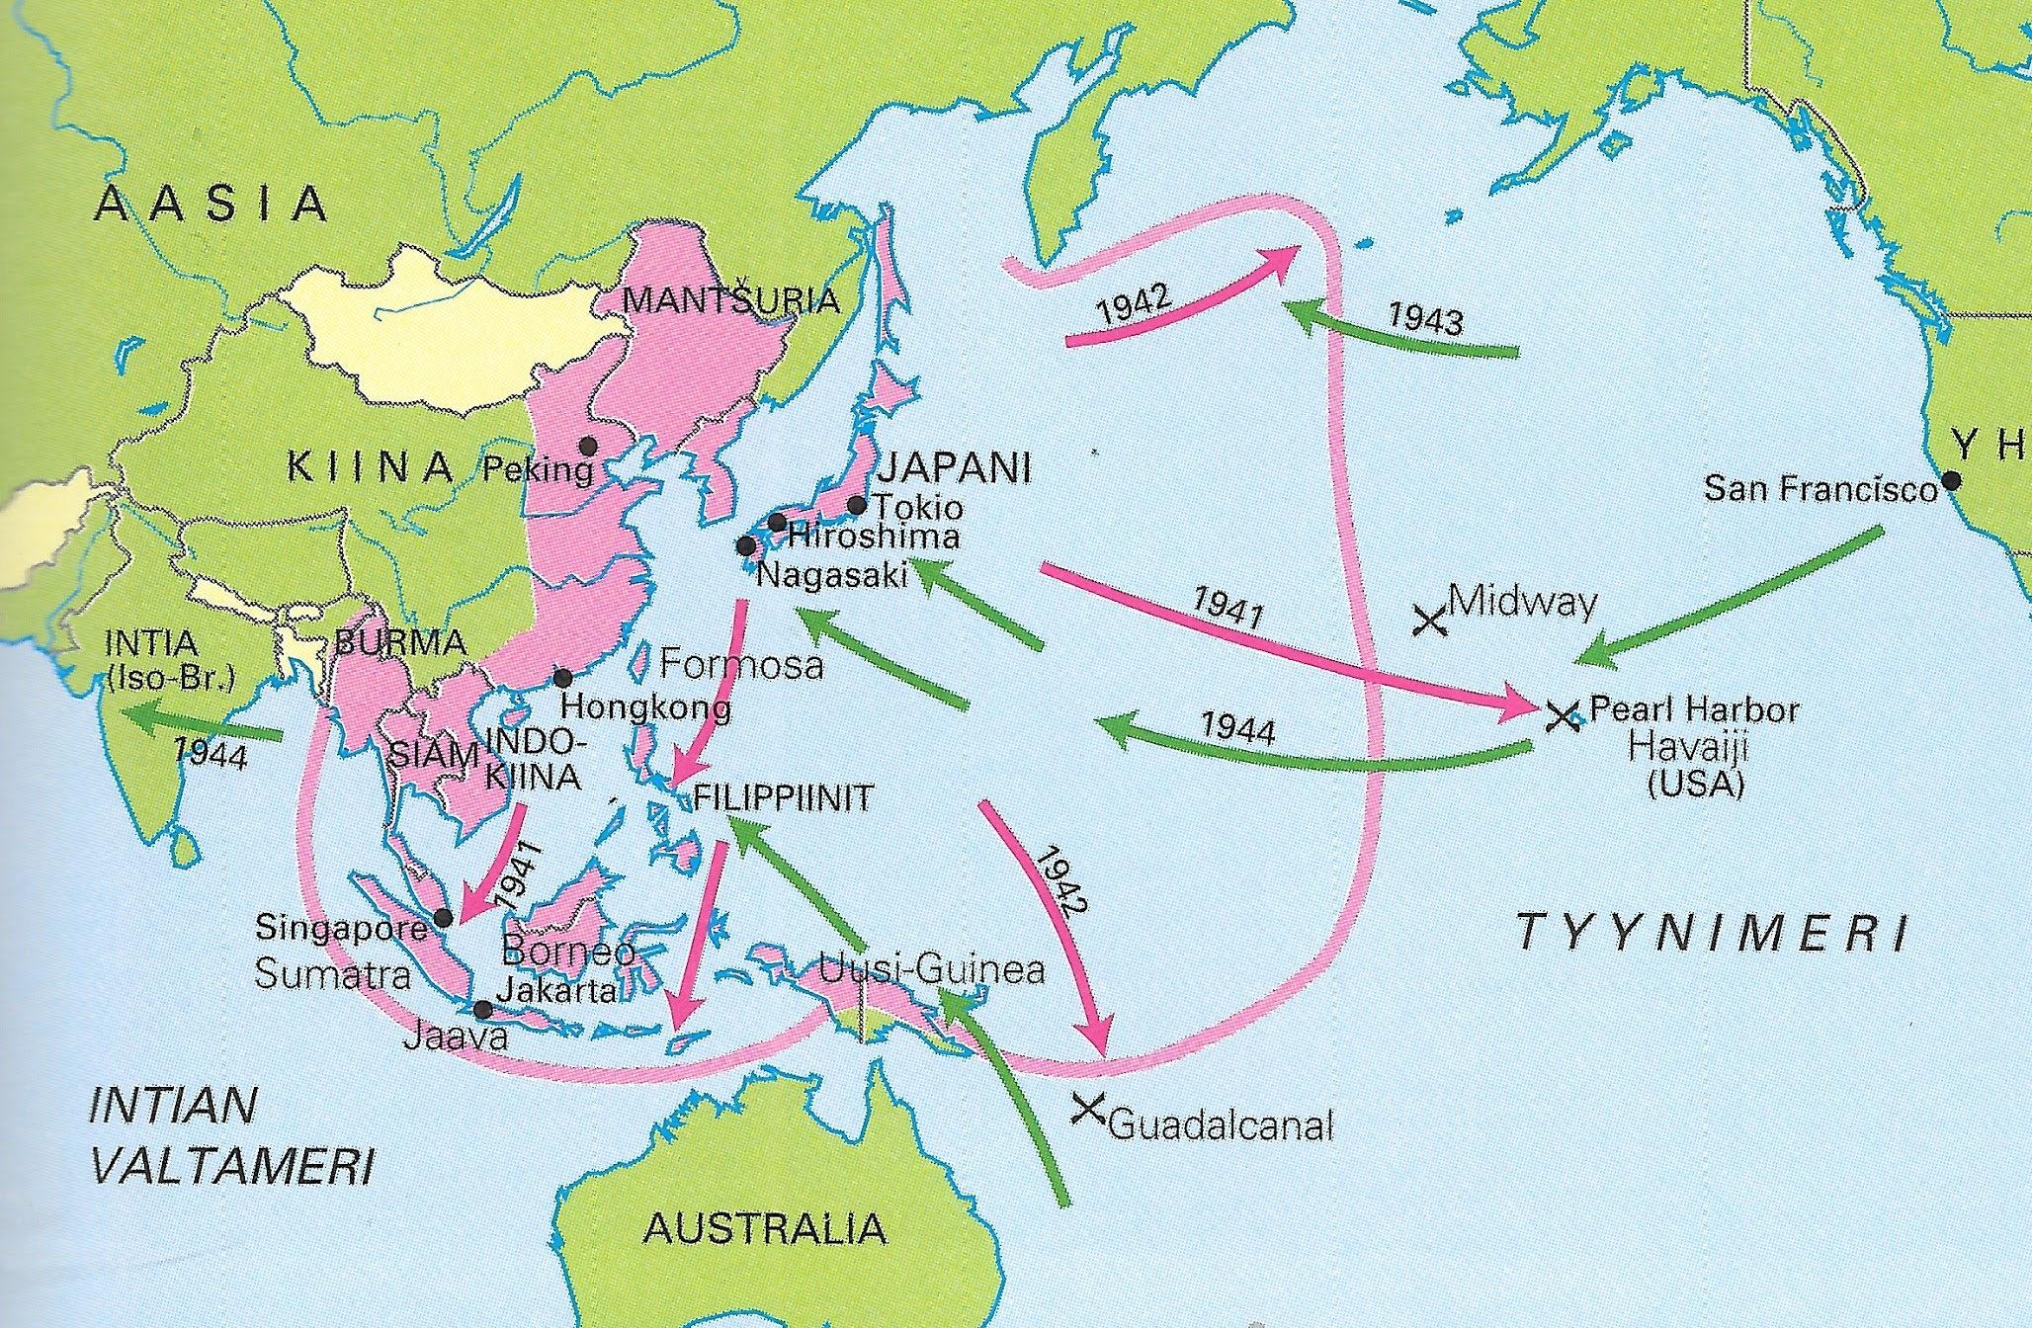
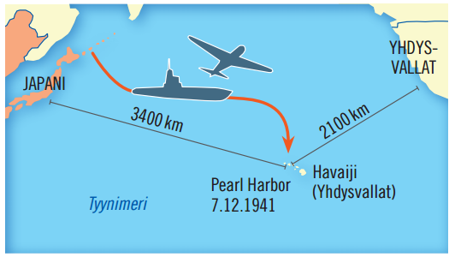
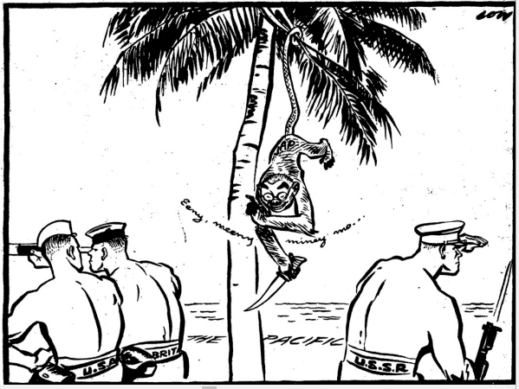
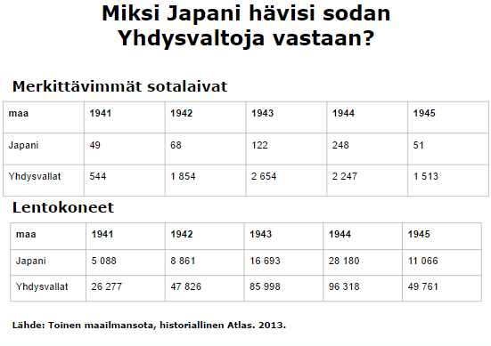
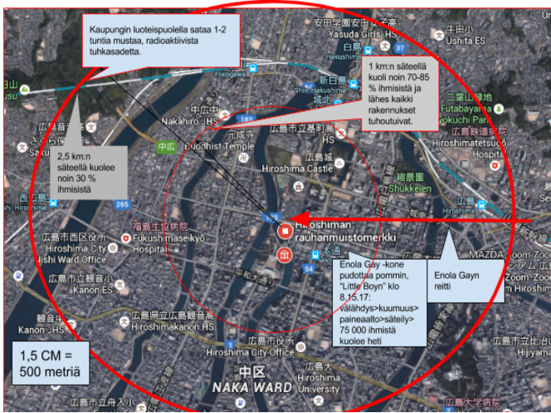
Japani toisessa maailmansodassa
Japani oli 1800-luvulla aloittanut oman kolonialistisen laajentumisensa Kaukoidässä. Se hyötyi Kiinan Kiina keisarivallan rappeutumisesta ja vakiinnutti läsnäolonsa Mantšuriassa, otti haltuunsa Taiwanin ja miehitti Korean. Kun Japani voitti vuoden 1904-05 sodassa Venäjän, siitä tuli alueen hallitseva sotilaallinen mahti. Länsimaiden vastainen ilmapiiri vahvistui Japanissa Wall Streetin pörssiromahduksen ja maailmanlaajuisen laman myötä. Yhä kansallismielisempi upseeriluokka tarkasteli Mantšuriaa ja Kiinaa - - valtavana maa-alueena ja väestönä, jonka voisi alistaa ruokkimaan Japanin kotisaaria. (Antony Beevor. Toinen maailmansota. 2012.)
Notes:
Pakko olla Japanista jotain, muuten liian Saksa-painotteinen

Slide 3
Tehtävät Selvitä Japanin sodankäyntiin liittyvät vaiheet tehtävien ja kysymysten avulla.
Notes:
Pakko olla Japanista jotain, muuten liian Saksa-painotteinen

Slide 4
Tehtävä 1 Mitä tutkija kirjoittaa Japanin politiikasta ennen toista maailmansotaa?
Japani oli 1800-luvulla aloittanut oman kolonialistisen laajentumisensa Kaukoidässä. Se hyötyi Kiinan keisarivallan rappeutumisesta ja vakiinnutti läsnäolonsa Mantšuriassa, otti haltuunsa Taiwanin ja miehitti Korean. Kun Japani voitti vuoden 1904-05 sodassa Venäjän, siitä tuli alueen hallitseva sotilaallinen mahti. Länsimaiden vastainen ilmapiiri vahvistui Japanissa Wall Streetin pörssiromahduksen ja maailmanlaajuisen laman myötä. Yhä kansallismielisempi upseeriluokka tarkasteli Mantšuriaa ja Kiinaa - - valtavana maa-alueena ja väestönä, jonka voisi alistaa ruokkimaan Japanin kotisaaria.
Lähde: Antony Beevor. Toinen maailmansota. 2012.

Slide 5
Tehtävä 2 Hyödynnä edellistä dokumenttia. Miten tämä 7.7.1941 ilmestynyt englantilainen pilakuva kuvaa Japania ja Tyynenmeren poliittista tilannetta?
Notes:
Pakko olla Japanista jotain, muuten liian Saksa-painotteinen. Pilakuva opeoppaasta.

Slide 6
Tehtävä 3 Miksi Japani hyökkäsi Yhdysvaltoihin joulukuussa 1941?
Notes:
Pakko olla Japanista jotain, muuten liian Saksa-painotteinen. Kartta Otavalla: yläkoulu Forum 8 s. 48

Slide 7
Tehtävä 4
Mitä kartta kertoo Japanin valloituksista?
punainen viiva =
Japanin valloittamat alueet
punainen nuoli =
Japanin hyökkäys
vihreä nuoli =
liittoutuneiden hyökkäys
Notes:
Kartta löytyy Otavan historiallisesta kartastosta s. 47

Slide 8
Tehtävä 5
Miksi Japani hävisi sodan Yhdysvaltoja vastaan?
Sotalaivat
Lentokoneet
Lähde: Toinen maailmansota, historiallinen Atlas. 2013.
maa | 1941 | 1942 | 1943 | 1944 | 1945
Japani | 49 | 68 | 122 | 248 | 51
Yhdysvallat | 544 | 1 854 | 2 654 | 2 247 | 1 513
maa | 1941 | 1942 | 1943 | 1944 | 1945
Japani | 5 088 | 8 861 | 16 693 | 28 180 | 11 066
Yhdysvallat | 26 277 | 47 826 | 85 998 | 96 318 | 49 761

Slide 9
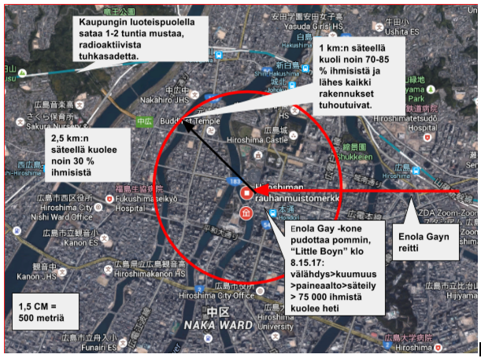
Tehtävä 6
Tarkastele ydinpommin aiheuttamaa tuhoa Hiroshimassa. Selvitä, minkälaisia tulkintoja ydinpommien pudottamisen motiiveista on esitetty.
Notes:
Antin tekemä kuva, piti tulla infograafiksi, mutta tippui pois. Voikohan käyttää tässä? Voi käyttää, isommaksi ja tehtävä vaikka omalle dialle

